Slide 1
Історичні задачі

Slide 2
Лінія часу
Початок нашої ери
0 Наша ера
До нашої ери
500 400 300 200 100 100 200 300 400 1900 2000
І ст. ІІ ст. ІІІ ст. IV ст. …. XIX ст. XX ст. XXI ст.
V ст. IV ст. III ст. IІ ст. I ст.

Slide 3
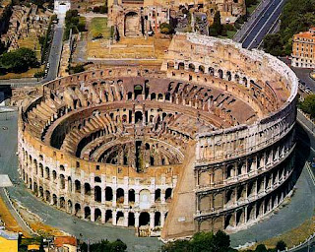
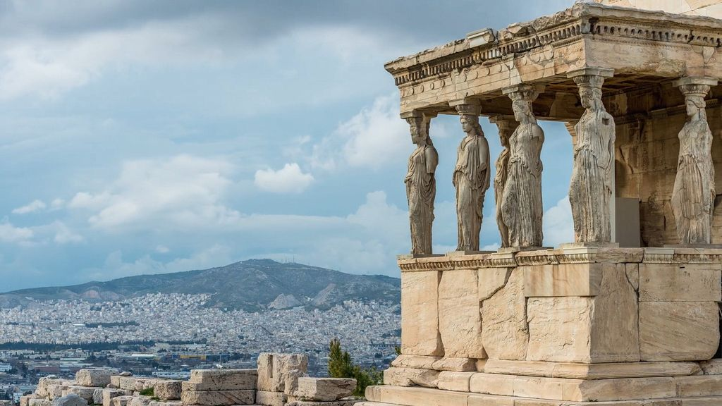
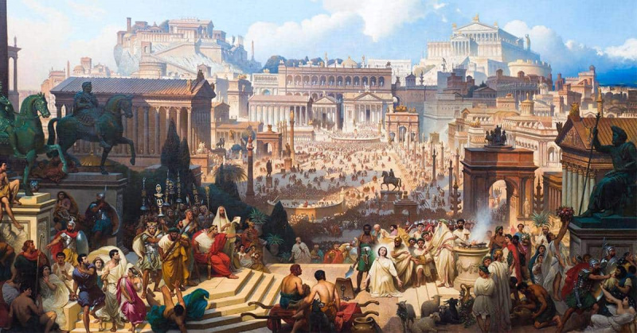
Стародавній Рим та Стародавня Греція

Slide 4
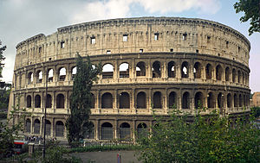
Місто Рим заснували в 753 році до н.е. Скільки років минуло від цієї події до наших днів?
0 Наша ера
753 2023
?

Slide 5
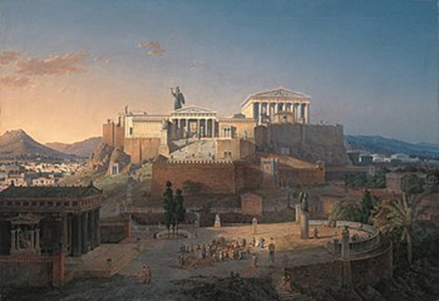
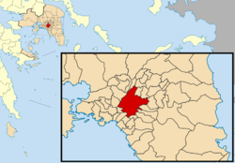
Місто Афіни заснували в 1458 році до н.е. Скільки років минуло від цієї події до наших днів?
0 Наша ера
1458 2023
?

Slide 6
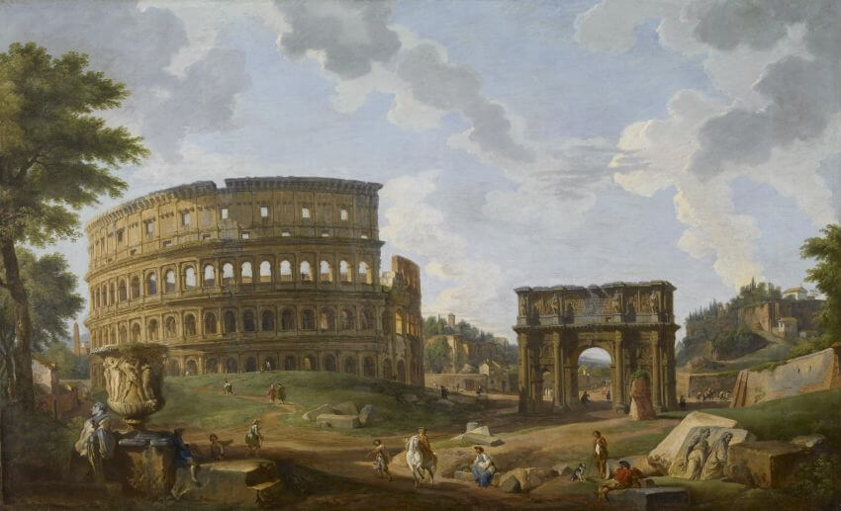
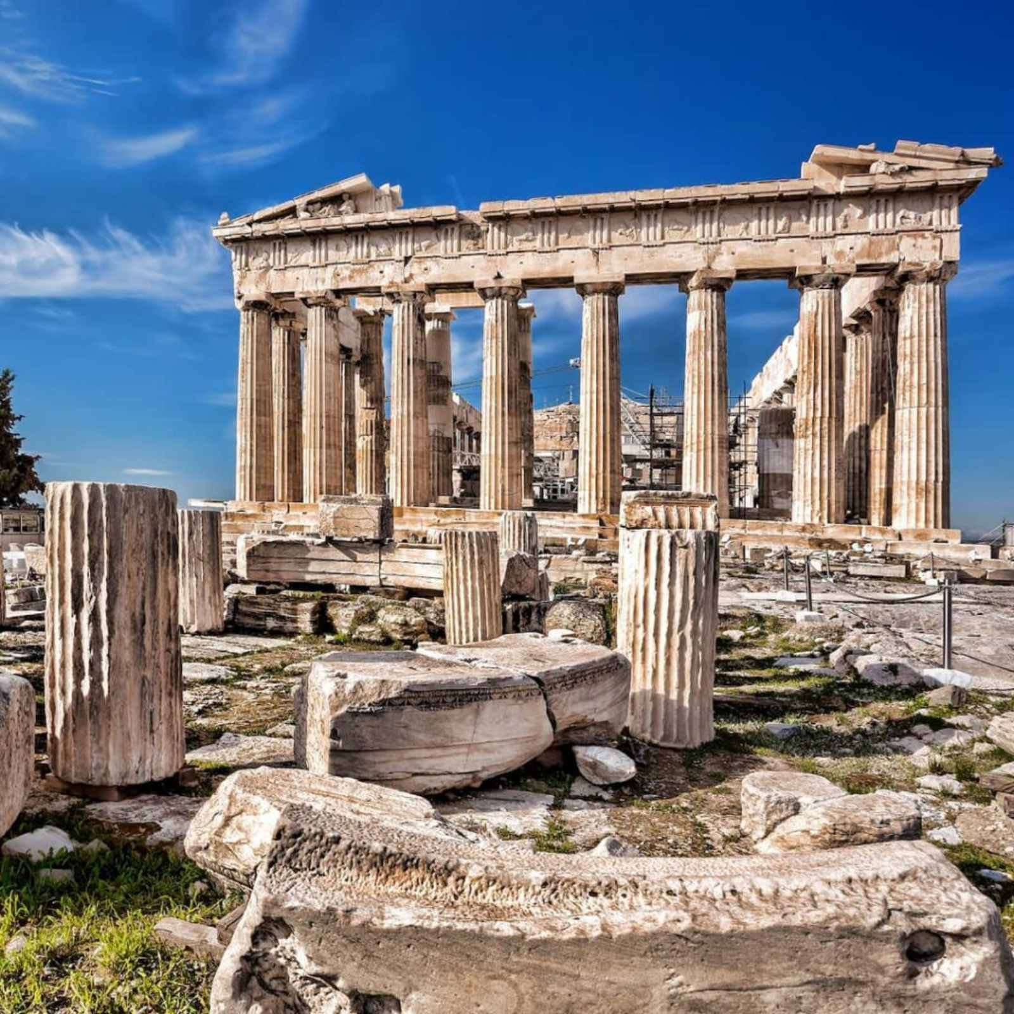
Яке із цих міст старіше? На скільки?
Рим – 2776
На ?
Афіни – 3481
0 Наша ера
Афіни
Рим

Slide 7
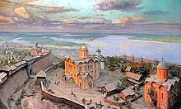
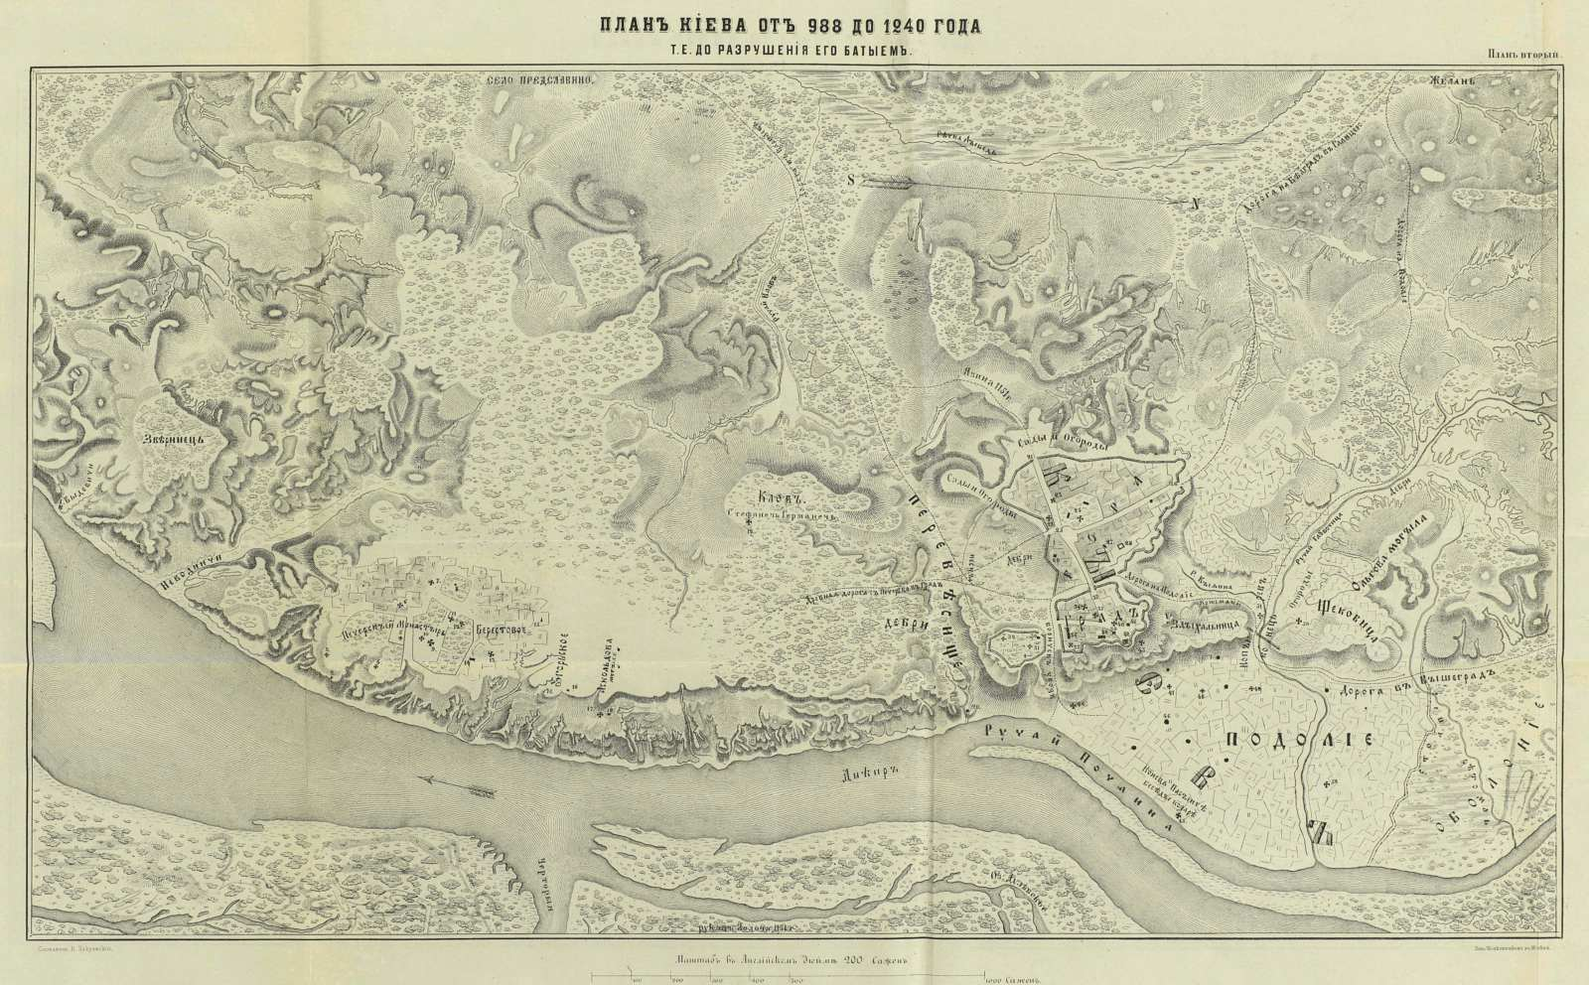
Складіть подібну задачу про Київ.
Місто Київ заснували в 482 році.
Скільки років минуло від цієї події до наших днів?
0 Наша ера
482
2023
Виберіть правильну дію: а) додавання; б) множення; в) віднімання; г) ділення.

Slide 8
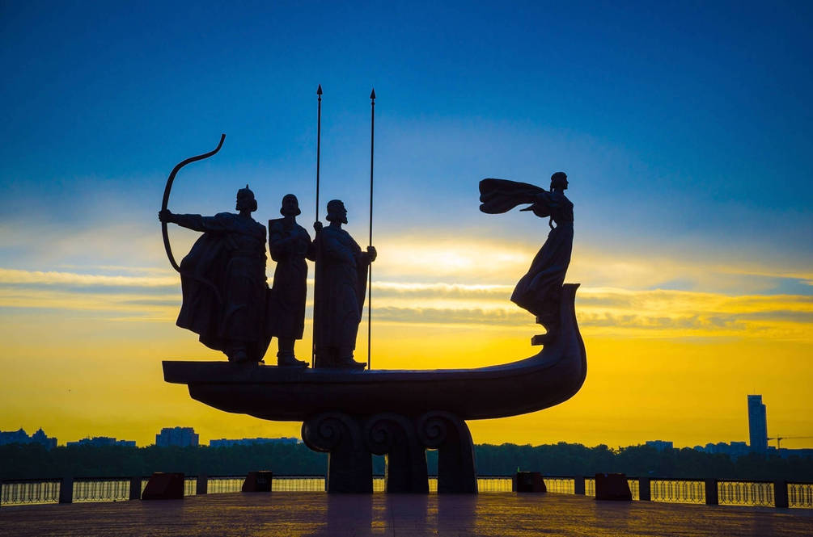
Порівняйте Київ та Рим
Яке із цих міст старіше?
На скільки?
Рим – 2776
Київ – 1541
На ?
0

Slide 9
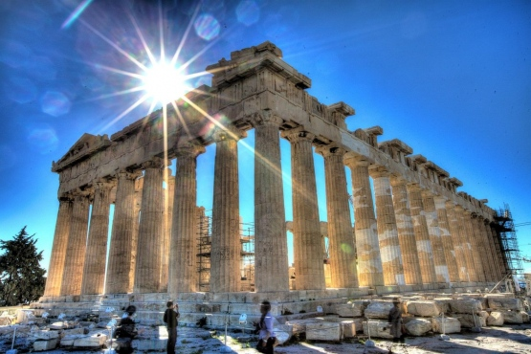
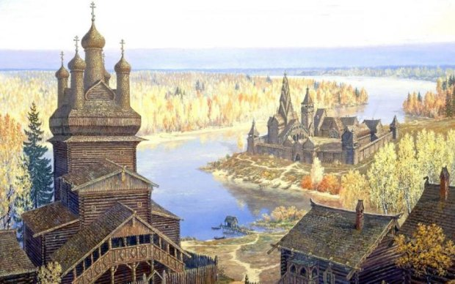
Порівняйте Київ та Афіни
Яке із цих міст старіше?
На скільки?
Афіни – 3481
Київ – 1541
На ?

Slide 10
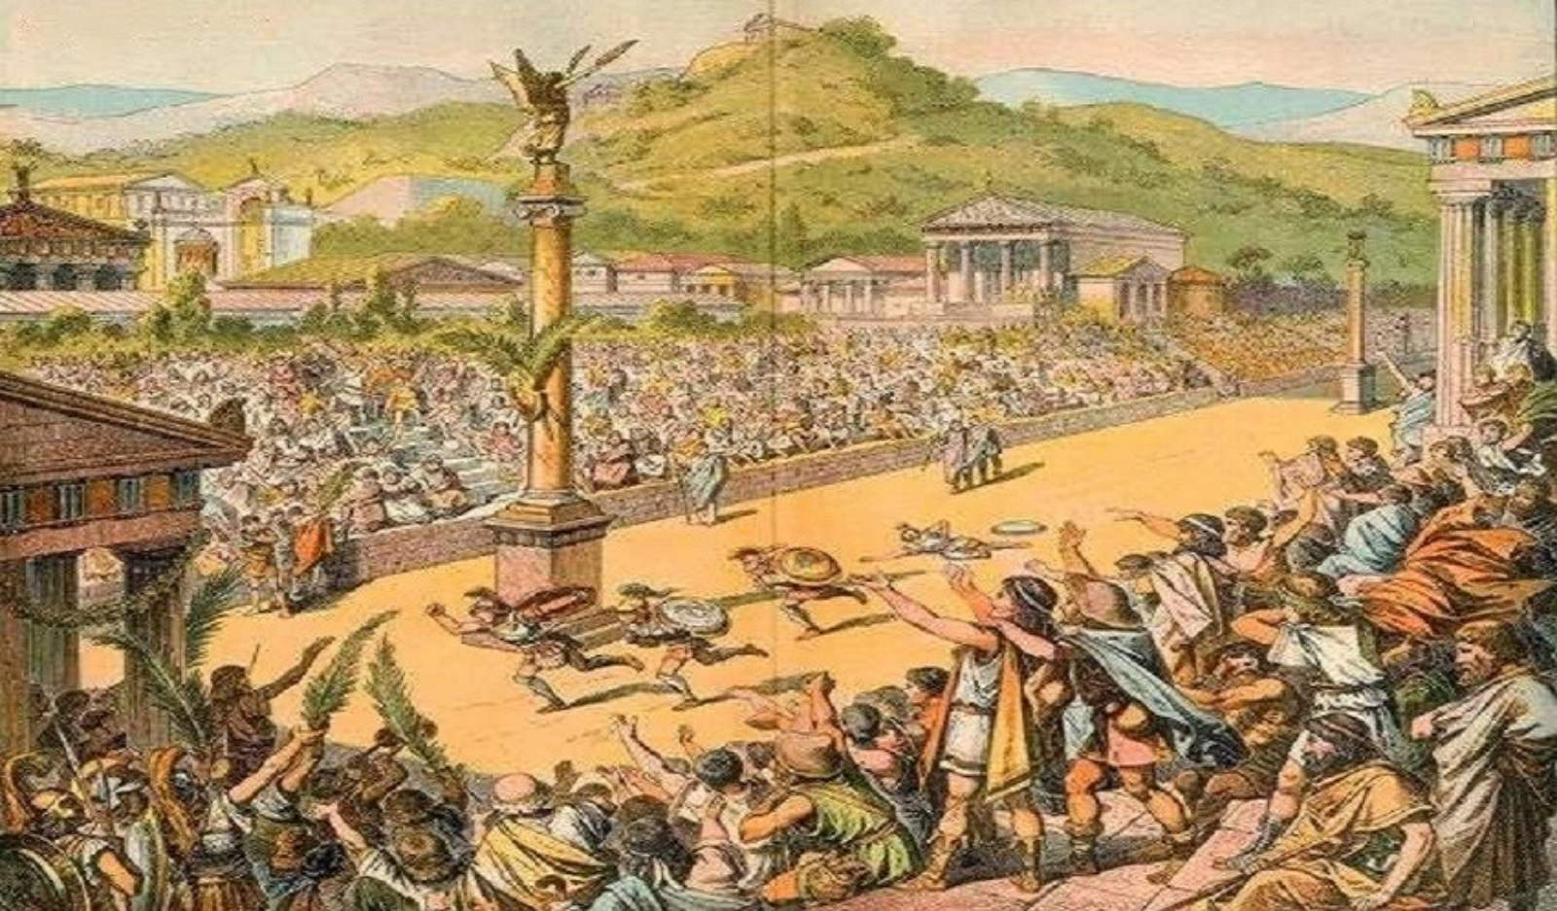
Перші Олімпійські ігри відбулися в 776 році до н.е. Скільки років від цієї події до наших днів минуло?
0 Наша ера
2023
776
?
Виберіть правильну відповідь:
А) 2799 років; Б) 1247 років; В) 1552 роки.

Slide 11
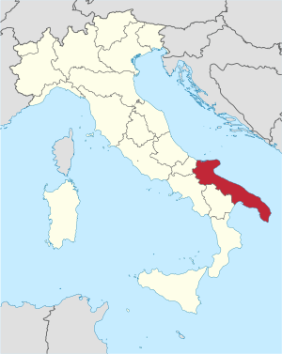
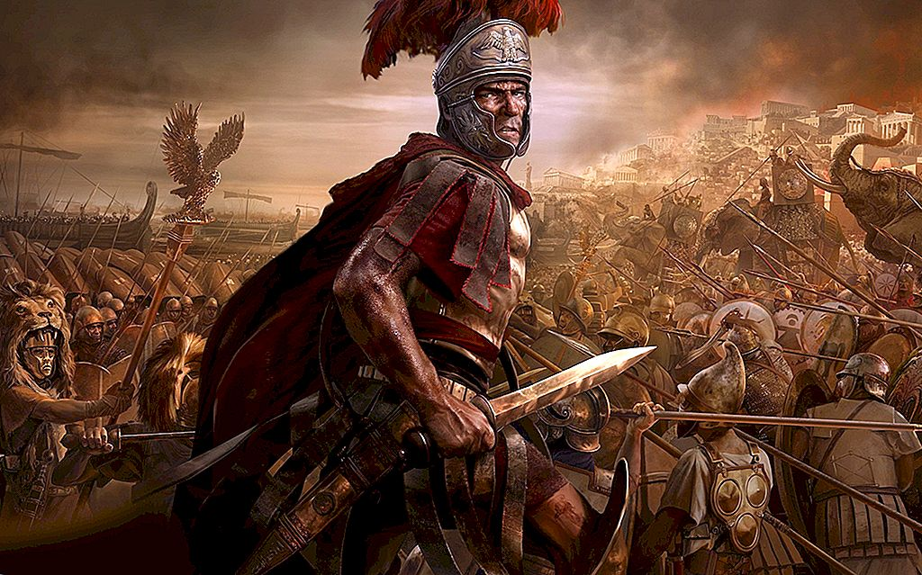
Повстання Спартака розпочалося в 74 році до н.е., а в 71 році до н.е. в Апулії було розбито військо повсталих рабів. Скільки років тривало повстання?
0 Наша ера
74
71

Slide 12
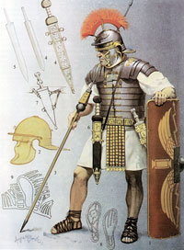
Маса шолому воїна Стародавнього Риму становила 3000 г, а маса обладунків – 30 кг. Яка загальна маса амуніції воїна Стародавнього Риму?
Ш. – 3000 г
Об. – 30 кг
?

Slide 13
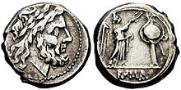
У 1976 році вчені знайшли монети епохи Римської республіки, що пролежали в землі 500 років. Коли був схований скарб? Скільки років цим монетам виповнилося у 2023 році?
0 Наша ера
?
1976
2023

Slide 14
Знайдіть діаметр монети, якщо відомо, що її радіус дорівнює 1,5 см.
А
.
R
О
R = 1,5 см D - ? см

